Slide 1

Wireless HeatMapper
Sistema Inteligente de Análisis y Optimización de Cobertura WiFi mediante Mapas de Calor
Modalidad 100 % en línea
Equipo · Grupo 24
Contexto académico
Jhasmany Fernandez Ortega — Scrum Master / Dev
Materia: Ingeniería de Software II
Herland Borys Quiroga Flores — Product Owner / Dev
Docente: Ing. Rolando Martínez Canedo, M.Sc.
Cliente real: Bulldog Tech.
Santa Cruz de la Sierra — Bolivia · Abril 2026
Notes:
Presentar al equipo, indicar que es el cierre de Sprint 0 + Sprint 1 y enfatizar la modalidad 100 % en línea como decisión de diseño.

Slide 2
Del papel y las planillas a un único flujo en línea
Hoy en Bulldog Tech.
Con Wireless HeatMapper
– Apps WiFi sueltas + planos en papel
– Captura WiFi en línea sobre el plano calibrado
– Datos sin georreferenciar al plano
– Heatmap continuo generado en el backend
– Mapas de calor manuales y costosos
– Análisis automático (zonas muertas, CCI/ACI)
– Recomendaciones de APs por experiencia
– IA recomienda posicionamiento óptimo de APs
– Sin supervisión central de proyectos
– Panel admin web supervisa toda la organización
– Entregables PDF estáticos por correo
→
– Portal de cliente con enlace único interactivo
Wireless HeatMapper · Grupo 24 · Sprint 0 + Sprint 1
2
Notes:
Plantear el dolor de la operativa actual y aterrizar la visión del producto en una sola lámina.

Slide 3
Nueve requerimientos principales sobre un stack en línea
Objetivo general
Desarrollar un sistema integrado y estrictamente en línea (móvil Android + backend REST con IA + plataforma web) que permita a Bulldog Tech. relevar, analizar y optimizar la cobertura WiFi mediante mapas de calor y recomendaciones automáticas de APs.
RP1
RP2
RP3
Captura WiFi en línea
Proyectos y planos
Mapa de calor
RP4
RP5
RP6
Análisis de cobertura
IA — APs óptimos
Reportes PDF
RP7
RP8
RP9
Admin web
BD central
Portal cliente
Stack:
Flutter
FastAPI
React + TS
PostgreSQL 15
Docker + Nginx
GitHub Actions
Fuera de alcance: modo offline, sincronización diferida, SLAM, multi-tenant.
Wireless HeatMapper · Grupo 24 · Sprint 0 + Sprint 1
3
Notes:
Cada RP es trazable a HU, casos de uso y sprints; mencionar que Sprint 1 implementó parcialmente RP7 y RP8.

Slide 4
Sprint 0 dejó la base lista para construir valor desde el día 1
Marco Scrum (Enfoque v3.2)
Sprint 0 — Definición Inicial (R-1)
R-1
R-2
R-3
R-4
R-5
13 abr – 17 abr 2026 · 17 tareas · 36 hrs
Monorepo GitHub
Docker Compose
R-1
R-2
R-3
R-4
R-5
(backend / mobile / web)
db + backend + web + nginx
Artefactos:
F3 Product Backlog
F4 Historias de Usuario
Endpoint /api/health
Flutter (BLoC + Dio)
F5 Sprint Backlog
200 OK + Alembic init
y React + Vite init.
CI/CD GitHub Actions
Modelos UML aprobados
+ pre-commit hooks
(Contexto, Arq., Datos)
Wireless HeatMapper · Grupo 24 · Sprint 0 + Sprint 1
4
Notes:
Justificar por qué fue obligatorio un Sprint 0 (modalidad online nueva, OpenAPI requerido por el frontend, validación temprana del PO).

Slide 5
Sprint 1: 6 historias · 29 PHU · 100 % Done
20 abr – 26 abr 2026 · Fundación CRUD: backend + admin web + auth móvil + proyectos
Historias entregadas
Demo end-to-end
Review (R-4) + Retro (R-5)
HU | Nombre | PHU
PB-13 | Gestionar usuarios (admin web) | 8
PB-19 | Gestionar clientes (admin web) | 3
PB-09 | Autenticar usuario (móvil) | 5
PB-18 | Ver proyectos de la organización | 5
PB-01 | Gestionar proyecto de survey | 5
PB-10 | Ver historial de proyectos | 3
1. Admin crea cliente "Bulldog Tech." y técnico
29 / 29 PHU · 100 %
2. Técnico inicia sesión en la app (JWT + refresh)
3. Técnico crea, edita y archiva proyectos
Velocidad sostenible
4. Admin supervisa proyectos con filtros
para 2 devs
Mejora Sprint 2:
detalle de proyecto en admin
Wireless HeatMapper · Grupo 24 · Sprint 0 + Sprint 1
5
Notes:
Mencionar acuerdos de la retrospectiva y el siguiente sprint (PB-02 importar plano, PB-11 calibrar escala).

Slide 6
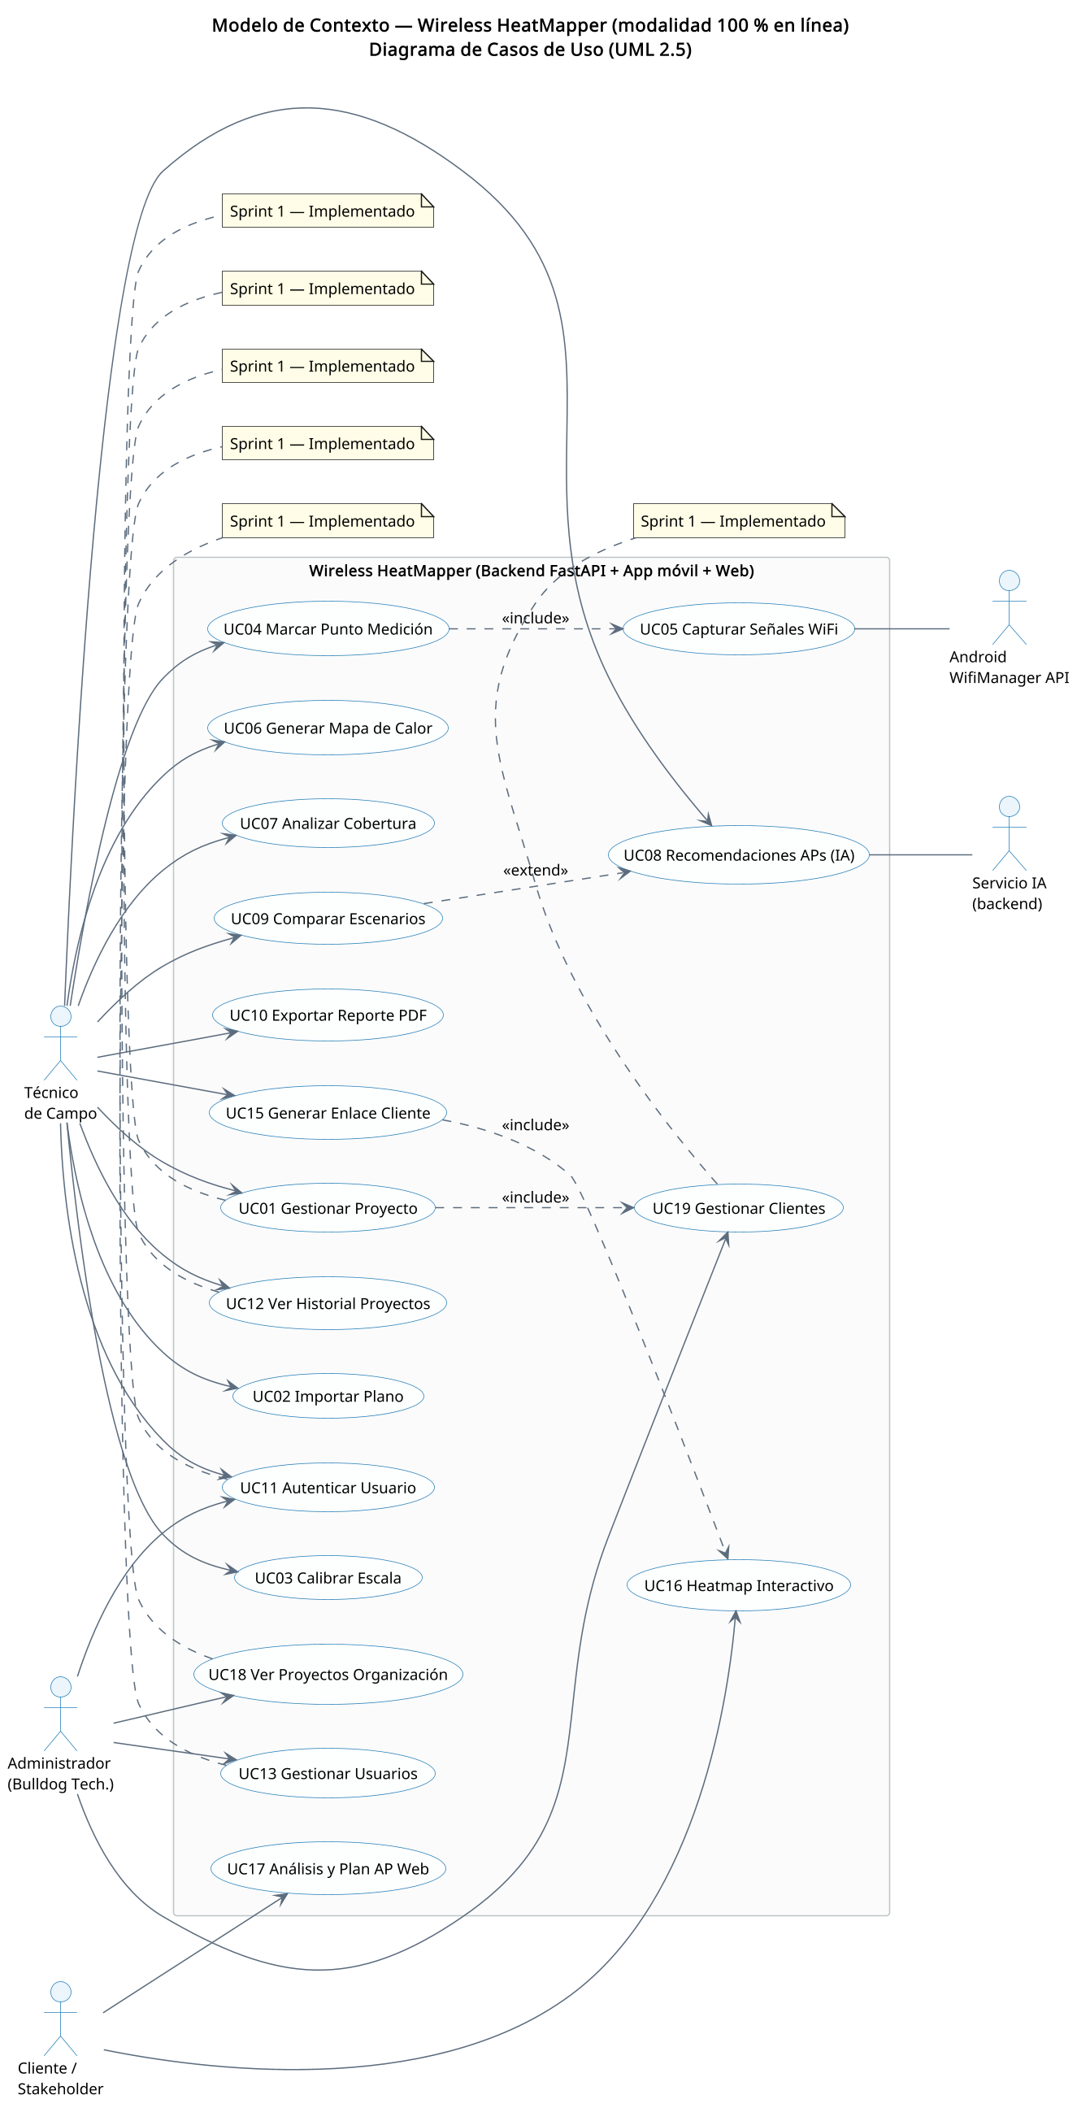
Visión funcional completa: 5 actores, 19 casos de uso
Sprint 1 entrega 6 UC · 13 UC restantes distribuidos en Sprints 2–6
Sprint 1 entregado
Sprints 2–6 pendientes
Líneas punteadas = include/extend
Wireless HeatMapper · Grupo 24 · Sprint 0 + Sprint 1
6
Notes:
Recorrer rápido los actores y subrayar que los 6 UC verdes son los que se demostraron en la slide anterior.

Slide 7
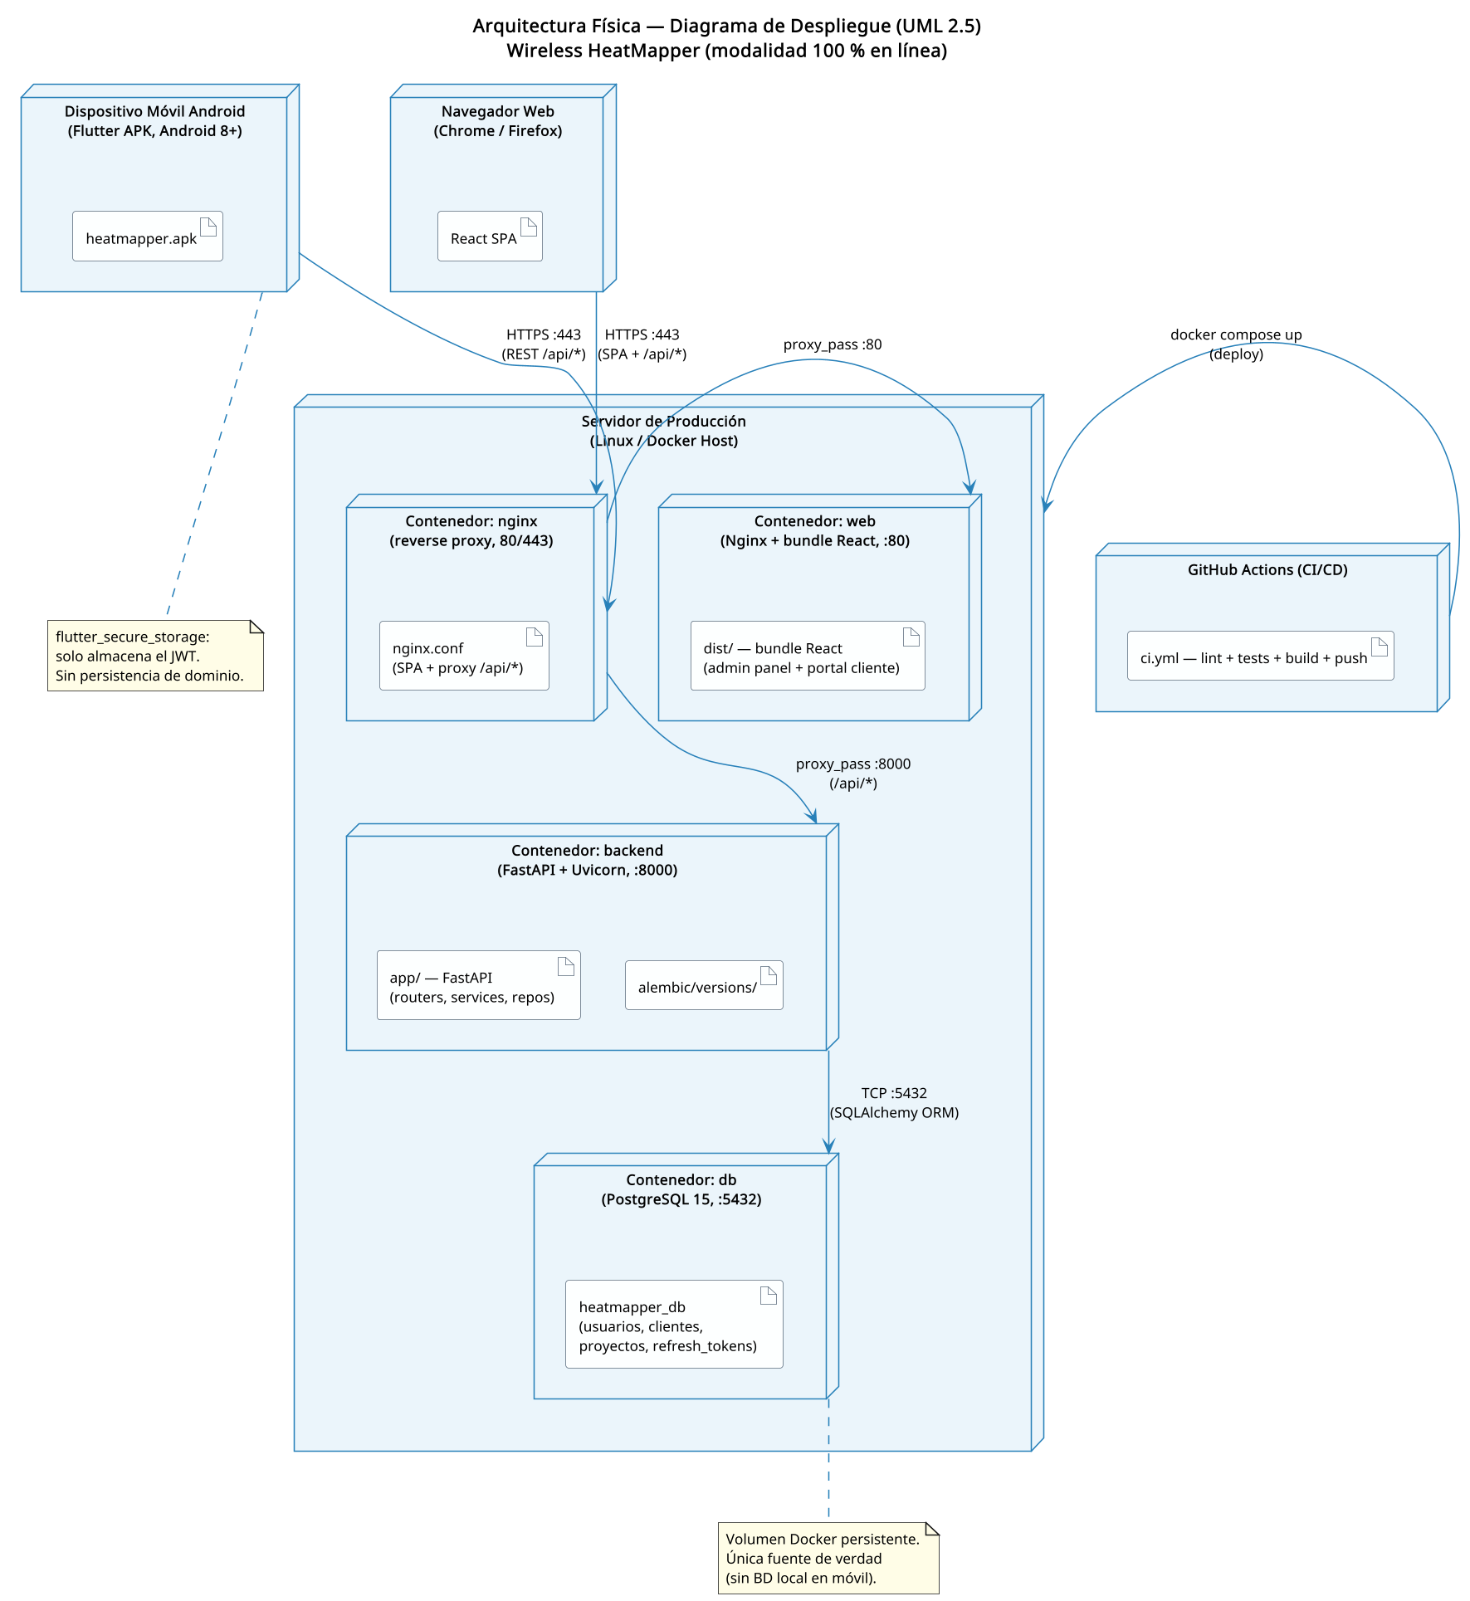
Arquitectura 100 % en línea: 4 contenedores, una sola fuente de verdad
Cliente delgado móvil + SPA web → Nginx (TLS) → FastAPI → PostgreSQL
• Cliente delgado: el móvil sólo guarda el JWT (modalidad online estricta). • Toda la lógica y los datos viven en backend + PostgreSQL. • Despliegue reproducible y automatizado vía Docker + GitHub Actions.
Wireless HeatMapper · Grupo 24 · Sprint 0 + Sprint 1
7
Notes:
Cierre — esta arquitectura habilita los siguientes sprints (planos, mediciones, IA, portal cliente) sin cambios estructurales.

